Slide 1



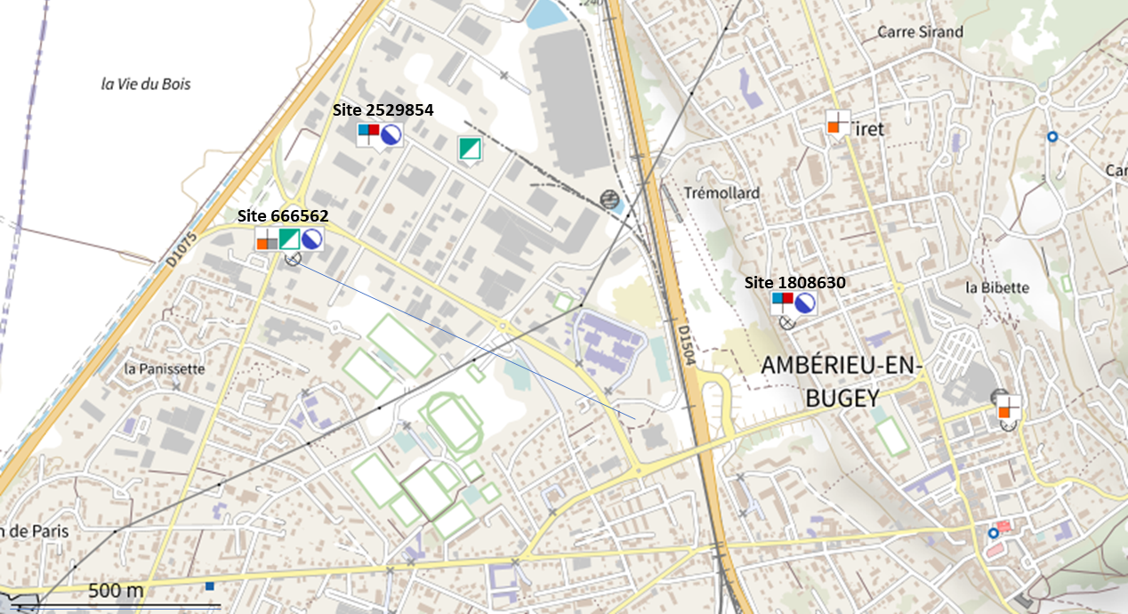



2. GEOLOCALISATION
Le principe de la trilatération
Correction fiche « papier » 2SE4 – Charles
$$5,3 cm$$
$$5,47 cm$$
$$2,65cm$$

